Slide 1

Utbildning för kunskapsspridning om radikalisering för lärare och ungdomsledare
Dr. Susanna Z. Papp
Robert Örell

Slide 2



Initiativet ”DARE - Depolariseringsaktivism för ett motståndskraftigt Europa” är uppfört för att inspirera andra att skapa utrymme för kritiskt lärande och en ungdomsledd och handlingsinriktad dialog om olika aktuella utmaningar såsom polarisering, radikalisering, psykisk hälsa, människorättskränkningar. DARE-utbildningsmaterialet syftar till att stärka aktivt medborgarskap och europeiska värderingar samt stödja och främja ungdomsröster och medborgerligt engagemang.
För mer information, besök projektets webbplats: www.depolarisation.eu
Detta projekt medfinansierades av Europeiska unionen. Läroplanens innehåll och synpunkter är enbart författarnas ansvar och återspeglar inte de synpunkter som Europeiska unionen eller de genomförandeorganisationerna har.

Slide 3
VÄLKOMNANDE
Vad har du för motivation att delta i utbildningen?
Vilka är dina förväntningar från denna session?

Slide 4

UTBILDNINGSMÅL OCH -ÖVERSIKT

Slide 5

Mål med utbildningen
Att öka medvetenheten bland lärare och ungdomsledare om problemet med radikalisering;
Att minska rädslan för att arbeta med ungdomar som befinner sig i riskzonen för radikalisering och med deras familjer;
Att skapa en grundläggande förståelse om radikaliseringsprocessen, faktorer bakom utsattheten, vanliga symboler och ideologiska beståndsdelar;
Att rätta till eventuella missuppfattningar om våldsbejakande extremism;
Att diskutera eventuella insatser;
Att utrusta lärare med medel för att diskutera radikalisering och våldsbejakande extremism i klassrummet.
Notes:
To humanize the target population

Slide 6
Utbildningsöversikt
Tre utbildningsmoduler
Modul 1. Medvetenhet och kunskap
Modul 2. Bedömning och åtgärder
Modul 3. Utbildning av ungdomar i radikaliserings- och våldsbejakande extremismfrågor i klassrummet

Slide 7
Utbildningsöversikt
MODUL 1. MEDVETENHET OCH KUNSKAP
VAD är radikalisering, våldsbejakande extremism och terrorism?
  Definitioner och typer av våldsbejakande extremistgrupper och ideologier.
HUR radikaliseras man?
  Radikaliseringsprocessen och våldsbejakande extremistiskt tänkesätt.
  Vilken roll har lärare och ungdomsledare i förebyggande av radikalisering?
VARFÖR radikaliseras människor? VEM riskerar att radikaliseras?
  Sårbarheter, pådrivande och attraherande faktorer
Hatsymboler för våldsamma extremistgrupper
VILKA våldsbejakande extremistgrupper finns i ditt sammanhang?

Slide 8
Utbildningsöversikt
MODUL 2. BEDÖMNING OCH ÅTGÄRDER
Bedömning av ens behov och förmågor, samt resurser;
Skapande av en åtgärdsplan;
Riktlinjer för kommunikation med ungdomar i riskzonen;
Att uppmuntra praxis för förebyggande och tidigt ingripande.

Slide 9
Utbildningsöversikt
MODUL 3. UTBILDNING AV UNGDOMAR I RADIKALISERINGS- OCH VÅLDSBEJAKANDE EXTREMISMFRÅGOR I KLASSRUMMET
Presentation av DARE-projektets utbildningsmaterial:
animerade videor och lektionsplaner på radikalisering och våldsbejakande extremism.

Slide 10
MODUL 1.
MEDVETENHET OCH KUNSKAP

Slide 11
1. Vad är radikalisering?
Definition av nyckelbegrepp

Slide 12

Vad är skillnaden mellan
-radikalisering
-våldsbejakande extremism
-terrorism?
Diskussion

Slide 13
Nyckelbegrepp
Radikalisering
Våldsbejakande extremism
Terrorism
process
resultat
tänkesätt och åtgärder
medel
för att nå extremistiska mål
Processen genom vilken en individ kommer att anta åsikten att användningen av våld och terrorism för att främja en politisk eller ideologisk sak eller uppnå ett politiskt eller ideologiskt mål är nödvändigt och moraliskt försvarbart.
Europarådet (2021)
Övertygelser och handlingar hos människor som stödjer eller använder våld för att uppnå ideologiska, religiösa eller politiska mål.
Detta kan innefatta terrorism och andra former av politiskt motiverat våld.
UNODC (2018)
Handlingar som begås för att:
injaga allvarlig fruktan hos en befolkning
otillbörligen tvinga ett offentligt organ eller en internationell organisation att utföra eller att avstå från att utföra en viss handling
allvarligt destabilisera eller förstöra de grundläggande politiska, konstitutionella, ekonomiska eller sociala strukturerna i ett land eller i en internationell organisation.
Europeiska rådet

Slide 14

Vanligaste typer av våldsbejakande extremistgrupper och ideologier
Våldsbejakande högerextremism
Det finns många olika grupper och ideologier.
Den gemensamma nämnaren för de alla är rättfärdigande, främjande och användning av våld för att nå gruppens mål.
Detta särskiljer dem från grupper som har extrema trosuppfattningar, t.ex. plattjordare.
Våldsbejakande islamisk extremism
Våldsbejakande vänsterextremism
Etno-nationalistiskt/separatistiskt
våld
Enstaka problemrelaterat våld

Slide 15
2. Hur radikaliseras man?
Radikaliseringsprocessen.
Lärares och ungdomsledares roll i förebyggande av radikalisering

Slide 16


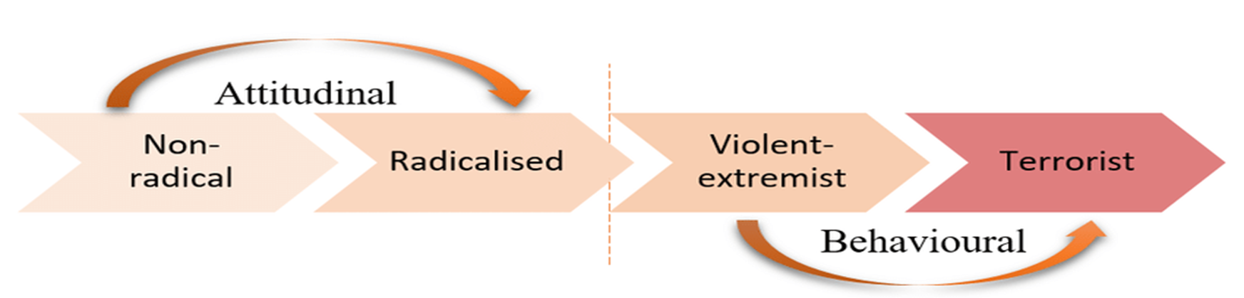
RADIKALISERINGSPROCESSEN
Illustration av
Sjoen, 2020
PROCESS
KOGNITIVT OCH ATTITYDMÄSSIGT ENGAGEMANG
antagande av uppfattningen att våld och terrorism är nödvändiga och berättigade
RESULTAT
BETEENDEMÄSSIGT ENGAGEMANG
uppfattningar OCH beteenden, handlingar

Slide 17

Radikaliseringsprocessen
Illustration av
Sjoen, 2020
Processen av KOGNITIVT och SOCIALT engagemang
1. a) Exponering för eller sökande efter den våldsbejakande extremistiska ideologin eller propagandan
  genom självradikalisering eller rekrytering; online eller offline
1. b) Att bli indoktrinerad: internalisering av ideologin hos den våldsbejakande extremistgruppen
  T.ex. vilka fienderna är, vad är orsaken, varför våld är berrätigat
2. Att bli involverad med våldsbejakande extremister (SOCIALT ENGAGEMANG, tillhörighet)
  Det kan ske samtidigt med, före eller efter indoktrinering.

Slide 18
Radikaliseringsprocessen
Illustration av
Sjoen, 2020
Exempel:
Att stödja öppet en båldsbejakande extremistisk ideologi eller grupp (t.ex. postar, re-tweetar);
Att främja, sprida propaganda;
Att stödja monetärt;
Att rekrytera;
Att tillhandahålla logistiskt stöd (t.ex. man anordnar resor och boende för rekryter, skaffar ammunition osv.);
Att begå spontana attacker, provocerar/deltar i slagsmål, hatbrott.
Exempel:
Att planera och förbereda terroristattacker;
Att utföra terroristattacker;
Att resa utomlands för att ansluta sig till en terroristgrupp och kämpa;
En terroristgrupp som begår krigsbrott, folksmord.

Slide 19

Diskussion
Vilken roll har lärare, ungdomsarbetare och skolor i förebyggande och intervention i olika faser av radikaliseringsprocessen?
Illustration av
Sjoen, 2020

Slide 20
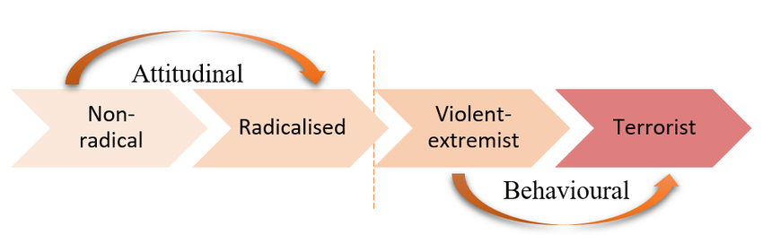
TRE NIVÅER AV RADIKALISERINGSFÖREBYGGANDE
Illustration av
Sjoen, 2020
PRIMÄRT FÖREBYGGANDE
Utbildningsprogram om
demokratiska värden;
mänskliga rättigheter;
uppskattning av mångfalden osv.;
ökning av medvetenheten om problemet med radikalisering.
SEKUNDÄRT FÖREBYGGANDE
Identifikation av utsatta befolkningsgrupper och tillhandlahållande av förtida inriktade insatser.
1.) Vilka är sårbara för radikalisering?
2.) Vilka är de tidiga tecknen på radikalisering?
Detta är utbildningens fokus.
TERTIÄRT FÖREBYGGANDE
tillhandlahållande av insatser
som stöder avradikalisering och avslutninger för våldsbejakande extremister (t.ex. utträde).
Uppgifter: att hjälpa med återintegreringsprocessen, att minska stigmatiseringen, att stödja familjer.

Slide 21

3. Våldsbejakande extremistiskt tänkesätt

Slide 22
Våldsbejakande extremistiskt
tänkesätt
Kännetecken för tänkesättet
Svartvitt tänkande;
Överlägsenhetskänsla;
Dehumanisering av fienden.
Ens PERSONLIGA IDENTITET ersätts med GRUPPIDENTITETEN
Gruppen kan uppfylla flera grundläggande psykologiska behov såsom:
  tillhörighet;
  självkänsla;
  mening;
  en ny världsbild: tänkemönster gällande världen utan oklarheter och komplexitet;
  egenmakt.

Slide 23
Svartvitt tänkande
Svartvitt tänkande innebär att medlemmar av extremistiska grupper använder alltför förenklade kategorier för att beskriva världen, vilket skapar en uppdelning mellan "oss" och "dem". De framställer sin grupp som rätt och god och andra som fiender och onda.
De tillåter inte frågor, tvivel eller kritik som skulle öppna utrymme för diskussion att ifrågasätta deras åsikter.
Svartvitt tänkande betyder att man tänker i alltför förenklade termer, i enkla kategorier som rätt eller fel, utan någon nyans eller komplexitet.
Motsatsen till svartvitt tänkande är nyanser, komplexitet och kritiskt tänkande. Konsekvenserna kan bli att vi går miste om fakta eller aspekter av verkligheten, och vi får en snedvriden förståelse. Vi kan fatta dåliga beslut baserat på en förvrängd åsikt.

Slide 24

Diskussionsfråga
Hur kan man underlätta kritiskt tänkande i klassrummet?

Slide 25
Att främja kritiskt tänkande
Hur kan man främja kritiskt tänkande?
Om vi förmår skapa och främja en kommunikationskultur där kritiskt tänkande, konstruktiv kritik, prövning av idéer och argument, ställa frågor och uttrycka tvivel värderas och belönas.
Det är viktigt att uttryckligen kommunicera värdet av kritiskt tänkande, fungera som positiva förebilder och utrusta eleverna med verktygslådan för kritiskt tänkande (gör det tydligt vilka beteenden som är konstruktiva och hjälpsamma och vilka som är destruktiva).
I en kultur som denna förstår medlemmar i samhället att alla tjänar på kritiskt tänkande eftersom det resulterar i bättre kvalitet på argument och beslut.
Vilka är några av metoderna som kritiskt tänkande kan underlättas med?
Metoder med vilka kritiskt tänkande kan underlättas är:
  att undersöka en fråga eller ett ämne ur flera perspektiv;
  att samla argument för och emot;
  att utse en "djävulens advokat" vars uppgift är att hitta de svaga punkterna i våra idéer/argument och ge konstruktiv kritik;
  att ställa frågor osv.
Vilken kompetens behövs?
För att vi ska kunna göra detta är det viktigt att vi tolererar den osäkerhet som följer med att inte alltid veta rätt svar direkt. Det är också viktigt för alla att lära sig att ge feedback konstruktivt och med respekt. Det är viktigt att lära sig och öva på att man är välkommen att inte hålla med en annans åsikt men det är inte okej att bete sig respektlöst.

Slide 26
Överlägsenhetskänsla
Överlägsenhetskänsla innebär att medlemmar av extremistiska grupper ser sig själva som överlägsna, bättre och mer värda än andra. De tilldelar sin grupp ett högre värde samtidigt som de förnedrar andra grupper.
Att vara stolt över de olika grupper vi tillhör är en viktig källa till en sund självkänsla. Det skiljer sig dock från en sund känsla av självvärde eftersom det inte går ihop med att se ner på andra eller att tänka på oss själva som överlägsna dem. Andra grupper och kulturer bör respekteras.
Att tillhöra grupper, som ens nation, region, stad, familj samt fotbollslag eller idrottslagssupporter, vara ett fan av ett band eller sångare, vara medlem i idrottslag eller musikklubb, scouter osv. kan alla vara viktiga källor till positiva känslor om oss själva och känslor av självkänsla.

Slide 27

Diskussionsfråga
Vilka är källorna till självkänsla?
Hur kan man odla en sund känsla av gruppbaserad självkänsla samtidigt som man uppskattar mångfald?

Slide 28
Dehumanisering
Dehumanisering innebär att extremistiska grupper beskriver andra grupper som de betraktar som "fiender" på ett nedsättande sätt som tar bort deras människovärde - ibland till och med beskriver dem som djur.
När vi ser andra som underlägsna, mindre än människor, minskar det vår empati mot dem. Utan empati är det lättare att främja och rättfärdiga våld mot dem – vilket är precis vad extremistiska grupper gör.
Hur kan man förebygga dehumanisering?
Motsatsen till dehumanisering är empati. Vi kan förhindra dehumanisering till exempel genom att främja empati mot andra.
Genom att se personen som en människa med hens personliga berättelse är det lätt att skapa en koppling och utveckla en känsla av empati.

Slide 29

4. Varför radikaliseras människor?

Slide 30



Vilka är i riskzonen för radikalisering?
Pådrivande och attraherande faktorer hos radikalisering
PÅDRIVANDE FAKTORER:
sårbarheter
skapar en kognitiv öppning.
Sårbarheter kan vara mångfaldiga och är inte specifika för radikalisering.
ATTRAHERANDE FAKTOR:
Indoktrinering i
VE IDEOLOGI OCH PROPAGANDA
KOGNITIVT/ATTITYDSMÄSSIGT ENGAGEMANG
Via självradikalisering eller rekrytering offline eller online
BEHOV
Att ansluta sig / rekryteras till
VE GRUPPER:
SOCIALT ENGAGEMANG och GRUPPDYNAMIK
Offline och/eller online.
Samtidigt med, före eller efter indoktrinering

Slide 31
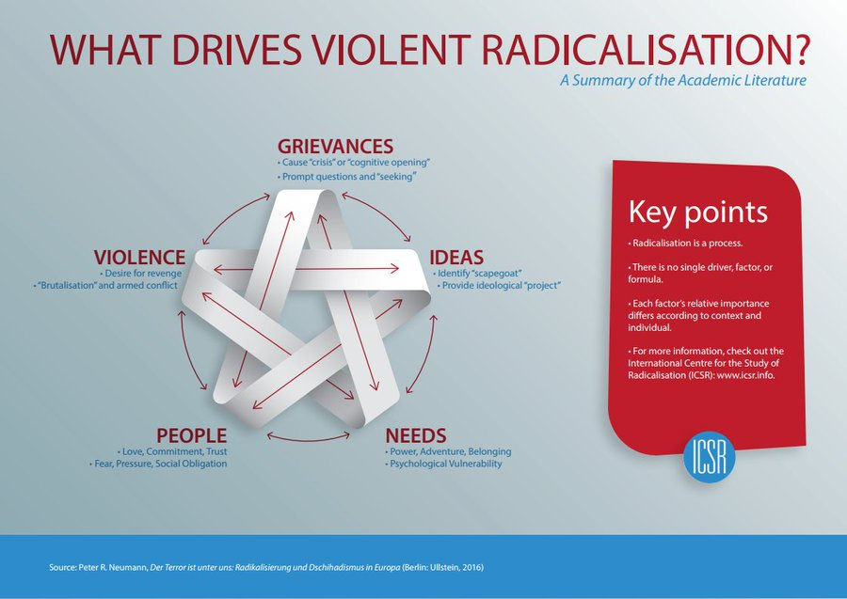
International Center for the Study of Radicalisation (ICSR)

Slide 32

Identifikation av människor som är utsatta för radikalisering
(Channel Duty Guidance, Storbritannien, 2020)
Det finns inget enskilt sätt att identifiera vem som sannolikt är utsatt för våldsbejakande extremism / terrorism.
Faktorer som kan ha betydelse för att någon blir sårbar kan vara:
https://assets.publishing.service.gov.uk/government/uploads/system/uploads/attachment_data/file/964567/6.6271_HO_HMG_Channel_Duty_Guidance_v14_Web.pdf (s.18)
          bristande självkänsla eller identitet;
          personliga eller politiska klagomål;
          att vara ett brottsoffer eller begå brott;
          mobbning;
          hatbrott;
          antisocialt beteende;
          spänningar i familjen;
          tryck från jämnåriga eller familjen;
          påverkan från andra människor eller via
          internet.

Slide 33
Vilka är tecknen på radikalisering?
Diskussion

Slide 34
5. Hatsymboler för våldsbejakande högerextremism och våldsbejakande islamiska extremistgrupper

Slide 35
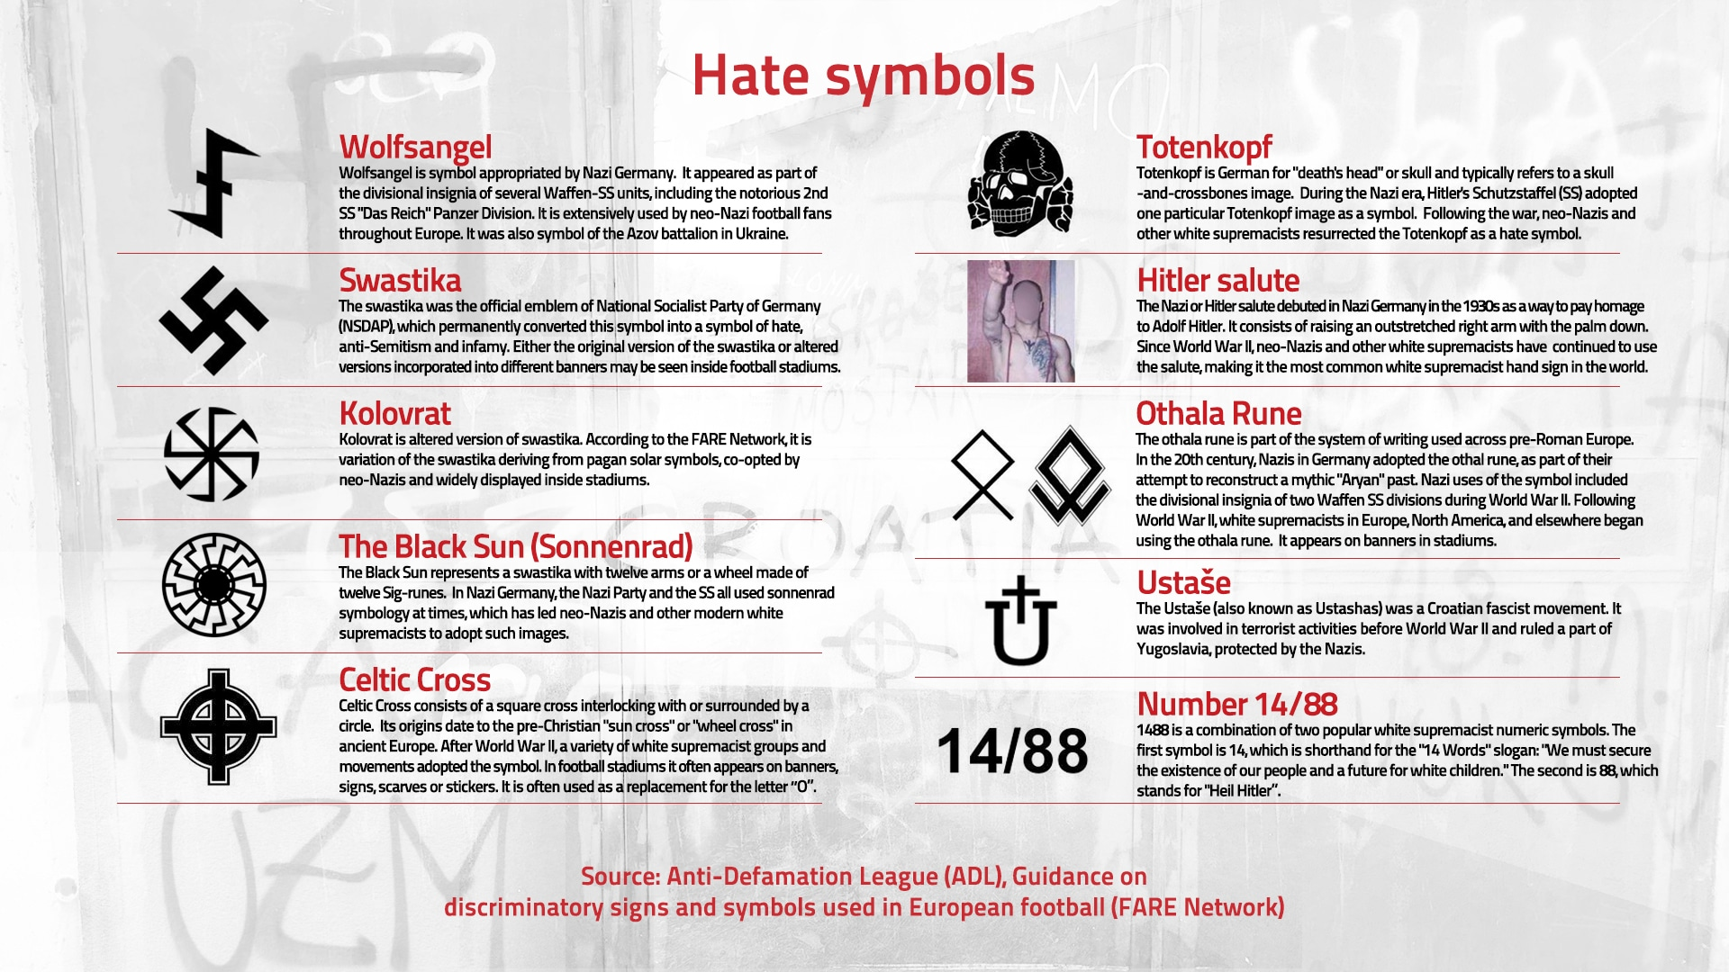
Vanligaste symboler hos våldsbejakande högerextremistiska rörelser
Notes:
https://balkaninsight.com/2020/11/06/in-bosnian-river-town-far-right-symbols-and-a-link-to-ukraine/

Slide 36
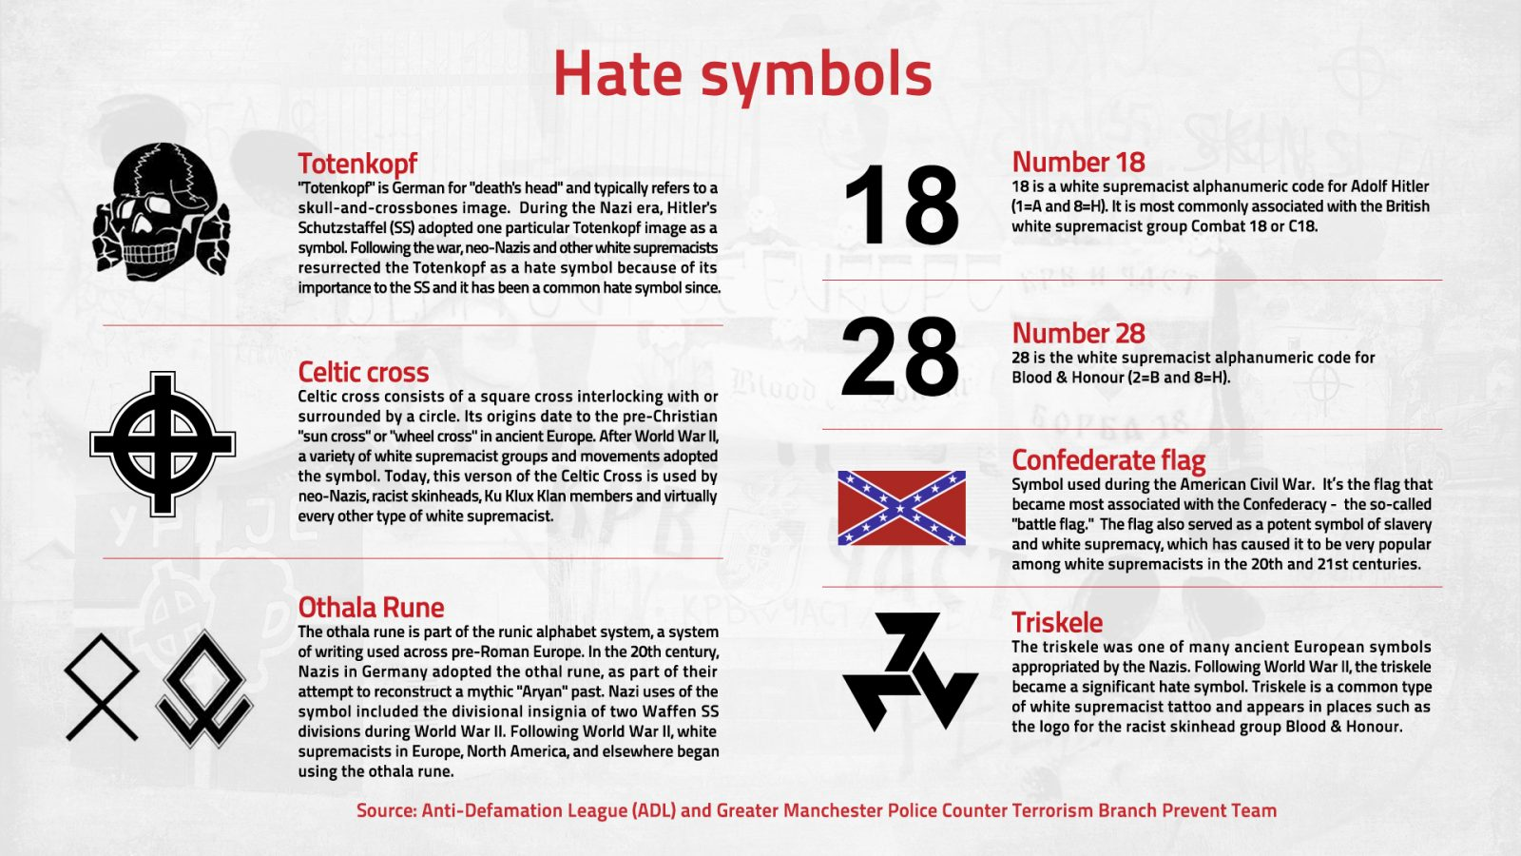
Vanligaste symboler hos våldsbejakande högerextremistiska rörelser
Notes:
https://balkaninsight.com/2020/05/12/ultra-right-groups-show-their-face-in-bosnian-town/

Slide 37


Vanligaste symboler i våldsbejakande islamiska extremiströrelser
Källa: Nätverket för kunskapsspridning om radikalisering (RAN) Faktabok om islamisk extremism (2019):
https://home-affairs.ec.europa.eu/pages/page/factbook-islamist-extremism-december-2019_en
Notes:
Ytterligare hänvisningar finns i RANs faktabok om islamistisk extremism, december 2019:
https://home-affairs.ec.europa.eu/pages/page/factbook-islamist-extremism-december-2019_en

Slide 38
Bli en etnograf i din egen kultur!
Under den följande veckan observera medvetet din omgivning inklusive gatorna du vanligtvis tar och byggnaderna där du är.
Leta efter symboler i graffiti eller klistermärken och se om du förstår dem. Om inte, ta ett foto av det och diskutera med andra som du känner dig bekväm med att prata om det. Försök att ta reda på vad de betyder eller om de representerar en grupp eller en subkultur.
Målet med övningen är att vi blir mer uppmärksamma på vår omgivning. Ibland finns våldsbejakande extremistiska symboler framför oss, vi behöver bara bli medvetna om dem.

Slide 39
6. Landspecifika förhållanden
Vilka typer av våldsbejakande extremistiska grupper eller ideologier känner du till i ditt eget land/område/samhälle?
Diskussion

Slide 40
MODUL 2.
BEDÖMNING OCH ÅTGÄRDER

Slide 41
Fallscenarier
Grupparbete

Slide 42
Instruktioner för grupparbetet
Arbeta tillsammans på ett av två fallscenarier genom att svara på frågorna nedan.
Var tror du att huvudkaraktären/-er befinner sig i radikaliseringsprocessen? Vilken information stöder detta? Vilken information saknas?
2. Vilka pådrivande och attraherande faktorer kan du identifiera utifrån fallbeskrivningen??
3. Vad skulle du göra i ett sådant här fall enligt din yrkesroll? Vilka åtgärder bör vidtas?
Illustration av
Sjoen, 2020

Slide 43
Fallscenario 1. Festen
Fyra av dina elever deltog i en fest förra helgen. Det går rykten om att även en grupp aktiva nynazister deltog. Ryktena nämner rasistisk rockmusik och hög konsumtion av alkohol i försök att rekrytera unga sympatisörer till gruppen.
Nu, på skolans onlineklassplattform, har två av eleverna ändrat sina profilbilder och namn. En har bytt namnet till RaHoWa (Racial Holy War) och en svart-vit profilbild, till synes från 1930-talet, på en man okänd för dig. Den andra eleven har ändrat namnet till ValkyriaUntilDeath och en bild på en kvinnlig vikingakrigare.

Slide 44
Fallscenario 2. Farid
Farids familj kom som flyktingar från Irak för två år sedan. Pappan rapporteras vara försvunnen och mamman tar enbart hand om Farid och hans tre yngre syskon. Barnen såg förmodligen våld när de fortfarande var i Irak. Det är oklart om de varit offer för våld eller övergrepp eller tvingats delta i något våld själva.
Farid har kort stubin och hamnar ofta i hetsiga diskussioner med andra elever. Han verkar väldigt envis när klassen diskuterar religion. Den senaste tiden ägnar han mer och mer tid åt att studera religiösa manus. Han isolerar sig från vänner och familj. Han verkar mer och mer upprörd och irriterad. När han kontaktas om tro eller religiösa frågor uppträder han stel och oböjlig, är inte öppen för att lyssna på andra, han predikar snarare sitt sätt att tolka sin tro och säger till andra att de har fel.

Slide 45

1. Bedömning av behov, förmågor och resurser

Slide 46
Bedömning och identifikation av behov, förmågor och resurser
Behov:
Aktuella sårbarheter, underskott som kan utgöra en risk för individen att radikaliseras. I bedömningsfasen måste dessa behov identifieras och strategier måste beskrivas hur dessa behov kan tillgodoses på ett hälsosamt och konstruktivt sätt i interventionsplanen.
Förmågor:
Identifikation av nuvarande och potentiella personliga, sociala, kognitiva, akademiska, osv. styrkor hos individen i riskzonen. Detta kan också innebära att identifiera nuvarande, tidigare och potentiella framtida aktiviteter, så kallade passionerade intressen, som individen har njutit av och har varit motiverad att göra och/eller har haft framgång i. Det innebär också att identifiera tidigare, nuvarande och potentiella friska kamratrelationer, kamratgrupper, vuxna förebilder (t.ex. idrottstränare, musiklärare, religiös ledare, äldre syskon osv.) som kan vara med. Styrkor fungerar som utgångspunkter i insatsplanen som kan användas för att inkludera i insatsplanen som positiva alternativ i motsats till de som erbjuds av den våldsbejakande extremistgruppen.
Resurser:
Identifikation av nuvarande och framtida potentiella sociala, institutionella resurser i närheten av individen i riskzonen är också en viktig utgångspunkt att bygga vidare på i insatsplanen. Det kan involvera sociala grupper, klubbar, institutioner, religiösa institutioner, ungdomsorganisationer, utbildningsprogram, institutioner osv. i närheten av den individ som kan involveras i insatsplanen. En viktig resurs kan också vara individens familj.

Slide 47
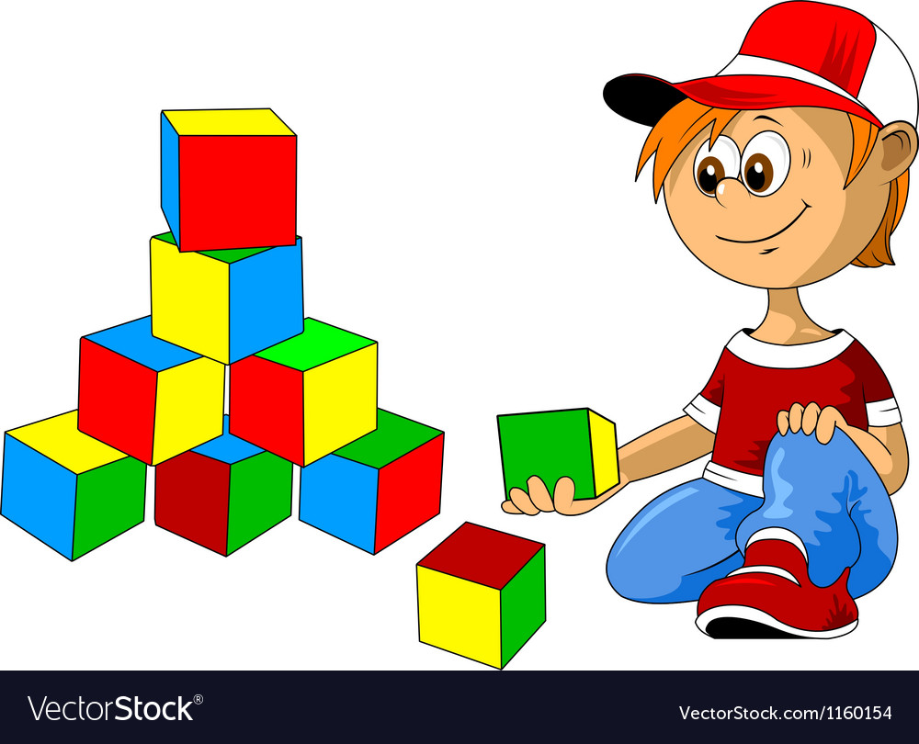
Bedömning och identifikation av förmågor och resurser med fokus på grundläggande psykologiska behov
BYGGSTENAR AV SJÄLVKÄNSLA
          Tillhörighet och erkännande
          Kompetens och självtillit
          Respekt, värdighet, rättvisa
          Mål och mening
          Familjebakgrund

Slide 48

Bedömning och identifikation av behov, förmågor och resurser
BYGGSTENAR AV SJÄLVKÄNSLA | RESURSER OCH RISKER
1. TILLHÖRIGHETOCH ERKÄNNANDE | RESURSER: Identifiera och mobilisera sociala resurser, t.ex. förebilder (tränare, lärare, äldre familjemedlemmar, religiösa ledare osv.) och gemenskaper (i samband med skolan, kamratgrupper, hobbyer, sport, musik, konst) som har potential att erbjuda hälsosamma alternativ för tillhörighet och acceptans.
 | RISKER: ta hänsyn till både online- och offline-miljöer Att vara utsatt för isolering, utestängning; Att bli utsatt för mobbning, viktimisering (online och offline); Bristande självkänsla eller identitet; Avvisning, förnedring, diskriminering på grund av identitet, grupptillhörighet, sexuell läggning osv.; Att vara under inflytande av VE-grupper, rekryterare (online och offline); Att vara offer för eller förövare av brott.

Slide 49
Bedömning och identifikation av behov, förmågor och resurser
BYGGSTENAR AV SJÄLVKÄNSLA | RESURSER OCH RISKER
2. KOMPETENS OCH SJÄLVTILLIT | RESURSER: Identifiera "passionerade intressen": aktiviteter (relaterade till skolan, hobbyer, sport, musik, konst, kamratgrupper osv.) som engagerar individen och som kan vara en källa till kompetens, behärskning och upplevelse av erkännande och framgång. För vissa personer kan det vara till hjälp att erbjuda hälsosamma alternativ till äventyrssökande (t.ex. scouter, bergsklättring osv.).
 | RISKER: erfarenheter av personliga misslyckanden.

Slide 50
Bedömning och identifikation av behov, förmågor och resurser
BYGGSTENAR AV SJÄLVKÄNSLA | RESURSER OCH RISKER
3. RESPEKT, VÅRDIGHET OCH RÄTTVISA | RESURSER: on the community level: Utbildning i mänskliga rättigheter; Uppfostran av en kultur av respekt och rättvisa; Uppfostran av en kultur av icke-våldsam kommunikation och utveckling av färdigheter i konflikthantering; Uppskattning av mångfald, se mångfald som en styrka, vara nyfiken och lära sig om varandras kultur, religion och seder.
 | RISKER: Personliga eller politiska klagomål; Upplevda och/eller ställföreträdande klagomål; Upplevelser av orättvisa, skam, förödmjukelse, diskriminering, mobbning på grund av ens identitet eller grupptillhörighet (religion, etnicitet, nationalitet, sexuell läggning, invandrar- eller flyktingstatus osv.); Konflikter mellan grupper, främlingsfientlighet, polarisering; Politisk populism och offentliga källor som främjar hat eller diskriminering av vissa sociala grupper; Att begå eller bli offer för hatbrott.

Slide 51
Bedömning och identifikation av behov, förmågor och resurser
BYGGSTENAR AV SJÄLVKÄNSLA | RESURSER OCH RISKER
4. MÅL OCH MENING | RESURSER: Utforska inre motiv och passioner som kan tjäna som utgångspunkt för att skapa meningsfulla mål (för livet); Utforska värderingar och betydelser som kan fungera som utgångspunkt för att reflektera över känslan av mening och självkänsla; Inbjuda individen till gemenskap eller andra aktiviteter som kan ge en känsla av självkänsla.
 | RISKER: Brist på mål, framtidsplaner; Brist på självkänsla, mening, känsla av att vara viktig; Destruktiva ideal och framtidsplaner; Syftet ges av VE-terroristgruppen till individen genom indoktrinering.

Slide 52
Bedömning och identifikation av behov, förmågor och resurser
BYGGSTENAR AV SJÄLVKÄNSLA | RESURSER OCH RISKER
5. FAMILJEBAKGRUND | RESURSER: Familjen är en sund källa till tillhörighet och acceptans; Familjen stöder det barn som riskerar att radikaliseras; Familjen är motiverad att söka och acceptera hjälp och samarbeta med yrkesverksamma.
 | RISKER: Dysfunktionell familjedynamik, familjekonflikter och spänningar; Familjemedlemmar radikaliseras, familjen utövar kontroll och påtryckningar; Familjemedlemmarna skäms för att deras barn radikaliserats, de håller det hemligt och missar därmed möjligheten att söka hjälp.

Slide 53
Ytterligare behov som måste undersökas:
Psykiska hälsorelaterade behov
  Finns det till exempel tecken på traumatisering, missbruk, ångest, depression osv.
Säkerhetsrelaterade behov
  Är eleven säker? (t.ex. föremål för våld i hemmet, i skolan osv., föremål för hot eller mobbning osv.)
  Utgör eleven ett hot mot sig själv eller andra?
Grundläggande fysiologiska behov
  Har eleven ett stabilt och lämpligt boende, tillgång till mat osv.? Kan elevens familj tillgodose barnets grundläggande behov?

Slide 54
Diskussion om fallscenario
Vilka behov kan du identifiera i fallen?
Hur ska du gå tillväga för att identifiera ytterligare behov, förmågor och resurser?

Slide 55

2. Skapande av en åtgärdsplan

Slide 56
Åtgärdsplan
Åtgärdsplanen syftar till att:
  tillhandahålla stöd och tjänster för att tillgodose identifierade behov;
  hjälpa till att eliminera/minska riskfaktorer;
  identifiera nuvarande och potentiella styrkor och personliga/sociala/institutionella resurser hos personen och bygga på dem i interventionsplanen.
Åtgärdsplanen bör utarbetas med hjälp av ett multiprofessionellt team.
Planen måste vara individualiserad och skräddarsydd för den riskutsatta individens särskilda behov.
För att genomföra planen bör du involvera släktingar och andra intressegrupper som kan erbjuda hälsosamma alternativ för att uppfylla grundläggande psykologiska behov eller som kan ge stöd.
Bygg upp ett nätverk av tjänsteleverantörer:
  Beroende på individens behov bör skolpsykologer, socialarbetare, specialister eller organisationer som förebygger och motverkar våldsbejakande extremism, polisens förebyggande enheter, samhällsorganisationer, specialiserade organisationer inom det civila samhället osv. involveras.

Slide 57
Åtgärdsplan
Trygghet först: känner sig individen fysiskt och känslomässigt trygg?
  Om tillämpligt: ta itu med mobbning, isolering, diskriminering och viktimisering i klassrummet - genom att involvera experter eller expertorganisationer (t.ex. skolpsykologer, specialiserade icke-statliga organisationer).
Använd ett traumainformerat tillvägagångssätt;
Var medveten om när det finns en skyldighet att rapportera och till vem;
Bygg upp en förtroendefull relation med eleven och håll kontakt med hen;
Ta inte upp engagemanget eller ideologin om inte eleven själv tar upp det;
Stöd familjen: ibland kan den radikaliserade individen inte nås eller involveras direkt, då arbetar vi med hens familj.

Slide 58
Sök efter styrkor och hälsosamma alternativ
Genom att utforska alternativa hälsosamma sociala nätverk och intressen hos den unga personen kan specialister hjälpa till att rikta uppmärksamheten och intresset mot mer prosociala och konstruktiva alternativ.
Positiva aktiviteter, passionerat intresse:
Det är viktigt att uppmärksamma de typer av aktiviteter som den unga personen är intresserad av eller uttrycker nyfikenhet på. Om den unga personen visar intresse för utomhusaktiviteter eller sport kan det vara ett bra alternativ att stödja det intresset. I den nya miljön finns det möjlighet att skapa nya sociala relationer och bilda en ny social identitet.

Slide 59
Identifiera och involvera förebilder som mentorer
En åtgärd kan vara att identifiera och engagera trovärdiga förebilder som den unga personen i riskzonen kan relatera till.
Exempel är idrottsmän, experter på kampsport, ungdomsledare, musiker, samhällsledare, teologiska experter, brandmän eller poliser eller andra förebilder som kan vara till hjälp för den unga personen att se upp till och identifiera sig med.
Genom att skapa ett mentorskap mellan förebilden och den utsatta ungdomen kan man hjälpa till att styra den utsatta ungdomen mot en positiv livsväg.

Slide 60

Ge stöd till familjen (RAN, 2021)
Familjestöd för att förebygga radikalisering kan omfatta följande:
Psykologisk utbildning för anhöriga för att öka deras förståelse för radikaliseringsprocessen i allmänhet och det konkreta sammanhang där radikaliseringen sker (ideologiskt sammanhang, rekryteringsformer online och offline, självradikalisering online etc.)..
Tillhandahållande av psykosocialt stöd för att minska stress, känslor av hjälplöshet och eventuella känslor av stigmatisering;
Förebyggande av upptrappning av konflikter mellan familjemedlemmar och den radikaliserade individen genom att lära ut kommunikationsfärdigheter och stärka relationen mellan dem;
Mobilisering av familjen för att identifiera och involvera positiva sociala nätverk, i syfte att inleda en avveckling eller förhindra radikalisering;
Identifiera underliggande hinder som gör familjen sårbar eller hindrar interventionsprocessen. Dessa hinder kan vara destruktiva familjedynamiker, missförhållanden, socioekonomiska utmaningar och brist på sysselsättning, utbildning och sociala nätverk;
Att ge information om rättsliga bestämmelser, om tillämpligt (t.ex. om personen har begått ett brott).
Notes:
Källa: RANs översiktspapper, Det civila samhällets organisationers roll i exitarbetet (2022)
https://home-affairs.ec.europa.eu/whats-new/publications/role-civil-society-organisations-exit-work-may-2022_en

Slide 61
Ge stöd till familjen (RAN, 2021)
Det är av största vikt hur föräldrarna kommunicerar med den radikaliserade släktingen.
Rådgivningen omfattar därför psykosocialt stöd och utbildning för att främja icke-konfrontativ kommunikation och stärka förmågan att lyssna samt en auktoritativ föräldrastil.
Denna föräldrastil främjar en sund balans mellan att vara lyhörd för den radikaliserade ungdomens behov och samtidigt sätta och upprätthålla gränser.
Källa:
https://home-affairs.ec.europa.eu/whats-new/publications/role-civil-society-organisations-exit-work-may-2022_en

Slide 62
Diskussion om fallscenario
Vilka specialister/institutioner skulle du involvera i åtgärdsplanen? Hur?
Vilka andra intressegrupper skulle du involvera i åtgärdsplanen? Hur?
Vilka kärnkomponenter skulle din åtgärdsplan bestå av?

Slide 63
Inspirerande praxis för en tvärvetenskaplig strategi för förebyggande av radikalisering och tidigt ingripande:
Förebygg och inrikta (Storbritannien)

Slide 64
Förebygg och inrikta-programmet (Storbritannien)
Programmet erbjuder tidiga insatser för unga människor som riskerar att radikaliseras.
Detta använder en strategi med flera instanser för att:
• identifiera personer i riskzonen;
• bedöma arten och omfattningen av denna risk;
• utveckla den lämpligaste stödplanen för de berörda personerna.
Det bedömer sårbarheten utifrån tre kriterier:
• engagemang för en grupp, sak eller ideologi;
• avsikt att orsaka skada;
• förmåga att orsaka skada.
Metoden bygger på samarbete mellan de inblandade parterna.

Slide 65
Rekommenderade källor:
Channel Duty Guidance (2020)
https://www.barnsley.gov.uk/services/community-safety-and-crime/prevent-and-channel/
https://assets.publishing.service.gov.uk/government/uploads/system/uploads/attachment_data/file/964567/6.6271_HO_HMG_Channel_Duty_Guidance_v14_Web.pdf

Slide 66

3. Riktlinjer för kommunikation med ungdomar som riskerar att radikaliseras

Slide 67
Gruppdiskussion
Vilka färdigheter är viktiga i kommunikationen med ungdomar i riskzonen för radikalisering? Varför?

Slide 68

Principer för kommunikation med ungdomar som riskerar att radikaliseras
Tala inte om eller fråga direkt om engagemanget eller ideologin! Om den unga personen tar upp det, använd en nyfiken, icke-konfrontativ och icke-dömande kommunikationsstil.
Arbeta med att skapa en relation och bygga upp ett förtroende med den unga personen.
Använd en icke-konfrontativ kommunikationsstil.
Använd en icke-dömande kommunikationsstil.
Använd ett traumainformerat tillvägagångssätt.
Håll kontakten med eleven och
och kontrollera regelbundet med honom eller henne.

Slide 69
Principer för kommunikation med ungdomar som riskerar att radikaliseras
Att konfrontera, döma eller förlöjliga den unge för hens extremistiska åsikter kan förvärra situationen. Ett konfronterande tillvägagångssätt leder ofta den unga personen till en plats där de känner att de måste hålla fast ännu mer vid sina övertygelser och försvara sina åsikter. Konfrontationer kan leda till att den unge ber om mer stöd från de våldsbejakande extremistgrupperna för att kunna komma tillbaka framgångsrikt till nästa konfrontation.
🡪 Använd ett icke-dömande och icke-konfrontativt tillvägagångssätt.
Håll kontakten! Låt inte den unge isolera sig i rörelsen och avskärma sig från viktiga påverkanskanaler från andra runtomkring hen. De våldsamma extremistgrupperna fortsätter att isolera medlemmarna mentalt för att undvika yttre påverkan. Därför är det viktigt att inte bryta kontakten och låta den våldsbejakande extremistiska rörelsen vara den enda källan till input.

Slide 70

4. Förebyggande av radikalisering
Inspirerande praxis: BOUNCE (Belgien)

Slide 71
BOUNCE-verktygets allmänna beskrivning
BOUNCE är ett paket med tre sammankopplade och kompletterande verktyg (BOUNCEyoung, BOUNCEalong och BOUNCEup) som riktar sig till ungdomar och deras sociala miljö. Verktygen utvecklades som ett tidigt förebyggande arbete för (utsatta) ungdomar, för att stärka motståndskraften mot våldsamma radikala influenser och för att öka medvetenheten om dessa frågor i deras sociala miljö.
BOUNCE-verktygen kan användas som ett program för att förebygga våldsbejakande radikalisering och andra sociala problem som aggressivitet och mobbning som offer eller aktör, demotivation, missbruk och beroende, skolk eller avhopp från skolan, depression eller brottslighet. BOUNCEyoung är ett träningsprogram för motståndskraft för ungdomar.
Motståndskraft är en bevisat skyddande faktor för att förebygga riskbeteende och därmed våldsradikalisering. Under tio (inter)aktiva gruppträningar tränar och stärker ungdomar olika aspekter av motståndskraft. Genom att delta i en blandning av handling och reflektion befäster och finslipar deltagarna ett stort antal färdigheter och kompetenser och kopplar dem till personliga erfarenheter.
BOUNCE samordnas av den belgiska federala myndigheten för inrikes frågor och har utvecklats i samarbete med den belgiska ideella organisationen Arktos.
Källa:
https://home-affairs.ec.europa.eu/networks/radicalisation-awareness-network-ran/collection-inspiring-practices/ran-practices/bounce-resilience-tools_en#contact-details

Slide 72



Träningsprogram och handböcker för BOUNCEalong, BOUNCEyoung, BOUNCEup
BOUNCEalong är ett verktyg för att öka medvetenheten hos föräldrar och personal i första linjen. Verktyget innehåller arbetsformer som ökar medvetenheten och innehåller tips och insikter. Det täcker ämnen som "en positiv synvinkel", "stärka motståndskraften", "motståndskraftiga relationer och kommunikation", "oro och utmanande situationer" samt "information och stöd". En nyligen reviderad version av verktyget och utbildningen publicerades 2019.
BOUNCEalong-åtgärder för ökad medvetenhet är avsedda att genomföras tillsammans med BOUNCEyoung-utbildningar eller kan också vara initiativ som står på egna ben.
BOUNCEup är ett verktyg för utbildning av utbildare för frontlinjemedarbetare som gör det möjligt för dem att arbeta med de andra två BOUNCE-verktygen.
Med detta tredagarsprogram lär sig utbildarna aktivt att arbeta med BOUNCEyoung- och BOUNCEalong-verktygen och får stöd för att implementera dessa verktyg inom ramen för ett integrerat tillvägagångssätt som är anpassat till målgruppernas behov.
Källa:
https://home-affairs.ec.europa.eu/networks/radicalisation-awareness-network-ran/collection-inspiring-practices/ran-practices/bounce-resilience-tools_en#contact-details

Slide 73
Ladda ner
BOUNCEalongs,
BOUNCEyoungs och
BOUNCEups handböcker
På engelska, tyska, nederländska och franska:
https://arktos.be/en/ondersteuning/bounceup

Slide 74
MODUL 3.
UTBILDNING AV UNGDOMAR I RADIKALISERINGSFRÅGOR
DARE-projektets material: animerade videor och lektionsplaner på våldsbejakande extremism och radikalisering

Slide 75
DARE-projektets utbildningsmaterial
Modern challenges: animerade video om radikalisering
Modern challenges: animerade video om våldsbejakande extremism
Modern challenges: lektionsplaner om radikalisering och våldsbejakande extremism

Slide 76
Vidare läsning
Resurser inom ramen för västra Balkan:
Handboken om Balkans högerextremistiska grupper:
https://detektor.ba/2022/09/12/handbook-on-balkan-right-wing-groups-insignia-published/?lang=en
Direktlänken till handboken: https://detektor.ba/Far-Right%20Movements%20and%20Symbolism%20in%20the%20Western%20Balkans%20-%20A%20Handbook.pdf
Våldsbejakande högerextremism på västra Balkan, 2022:
https://home-affairs.ec.europa.eu/whats-new/publications/violent-right-wing-extremism-western-balkans-july-2022_en
RAN på västra Balkan, Engagemang av samhällsorganisationer i förebyggande och motverkande av etno-nationalism och våldsbejakande högerextremism, 2022
https://home-affairs.ec.europa.eu/whats-new/publications/ran-western-balkans-csos-engaging-prevention-and-countering-ethno-nationalism-and-violent-right-wing_en
Utvalda publikationer av nätverket för kunskapsspridning om radikalisering (RAN):
RANs faktabok om högerextremism, december 2019:
https://home-affairs.ec.europa.eu/pages/page/factbook-far-right-extremism-december-2019_en
RANs faktabok om islamistisk extremism, december 2019:
https://home-affairs.ec.europa.eu/pages/page/factbook-islamist-extremism-december-2019_en
RAN Spotlight, Kortfattad våldsbejakande högerextremism, 2020:
https://home-affairs.ec.europa.eu/networks/radicalisation-awareness-network-ran/publications/violent-right-wing-extremism-focus-may-2020_en

Slide 77
Initiativet ”DARE - Depolariseringsaktivism för ett motståndskraftigt Europa” är uppfört för att inspirera andra att skapa utrymme för kritiskt lärande och en ungdomsledd och handlingsinriktad dialog om olika aktuella utmaningar såsom polarisering, radikalisering, psykisk hälsa, människorättskränkningar. DARE-utbildningsmaterialet syftar till att stärka aktivt medborgarskap och europeiska värderingar samt stödja och främja ungdomsröster och medborgerligt engagemang.
För mer information, besök projektets webbplats: www.depolarisation.eu
Detta projekt medfinansierades av Europeiska unionen. Läroplanens innehåll och synpunkter är enbart författarnas ansvar och återspeglar inte de synpunkter som Europeiska unionen eller de genomförandeorganisationerna har.

Slide 78
Tack för uppmärksamhet!

